Slide 1

HĐTN 1
Chủ đề 3:
Thầy cô của em
Tuần 11

Slide 2



Slide 3

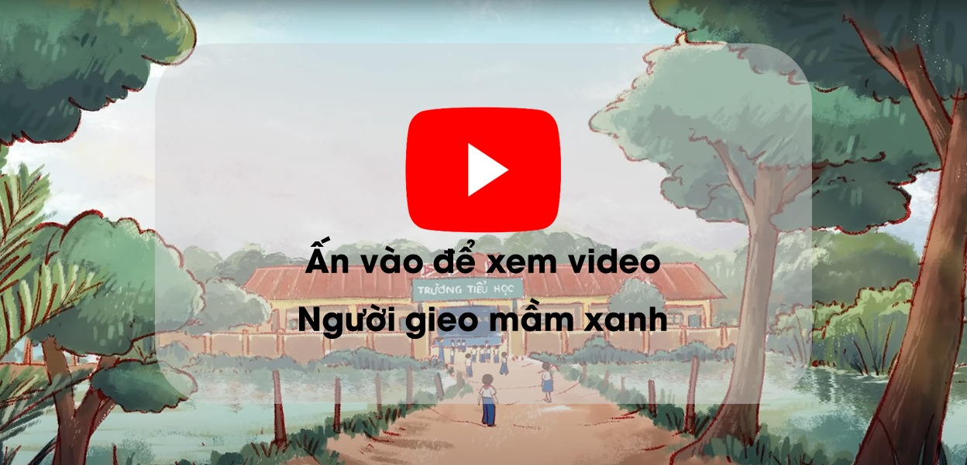

Slide 4


Slide 5


Hội diễn văn nghệ chào mừng ngày Nhà giáo Việt Nam 20 – 11

Slide 6


Slide 7

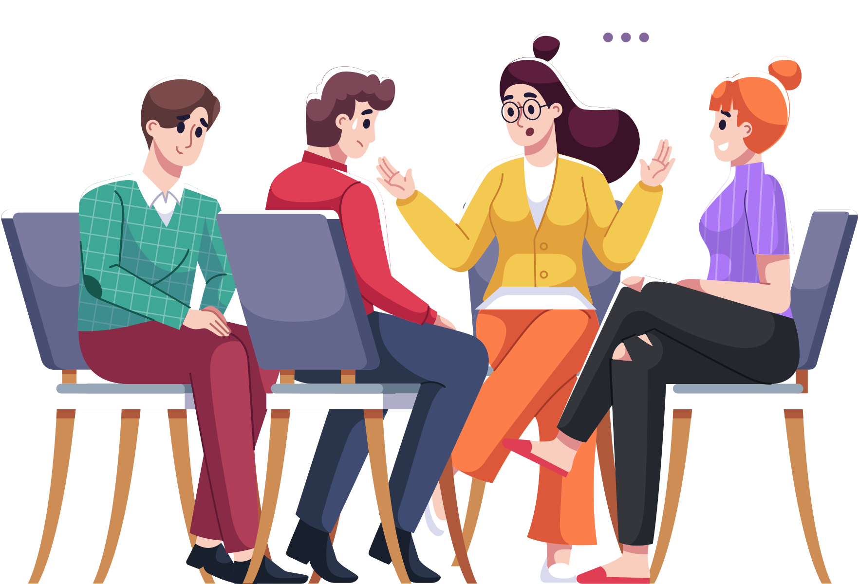
Hoạt động 1: Đóng vai
Hoạt động nhóm 4 người
Mỗi nhóm sẽ quan sát tranh một tình huống và đóng vai thể hiện cách xử lí phù hợp.

Slide 8
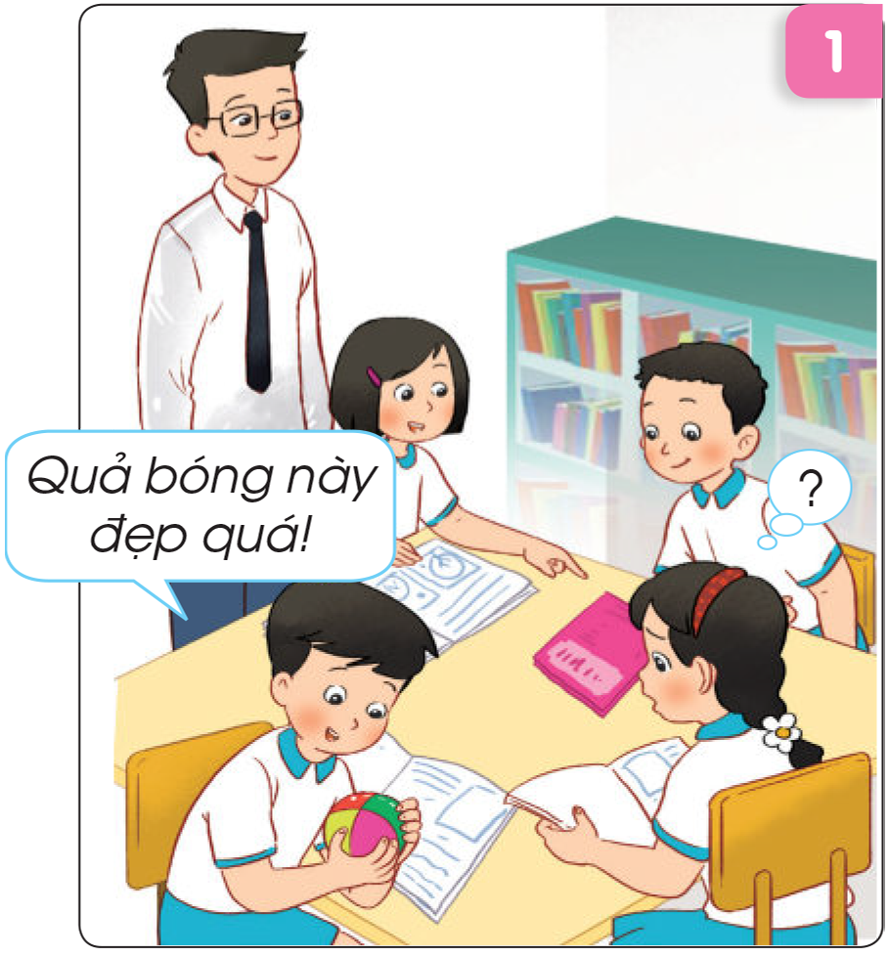

Tình huống 1
Mẹ mua cho Tú một quả bóng rất đẹp. Tú mang quả bóng đến lớp và say sưa ngắm khi các bạn đang thảo luận nhóm trong giờ học
Tự nhiên và Xã hội. Nếu em nhìn thấy Tú ngắm quả bóng trong giờ học, em sẽ ứng xử như thế nào?

Slide 9

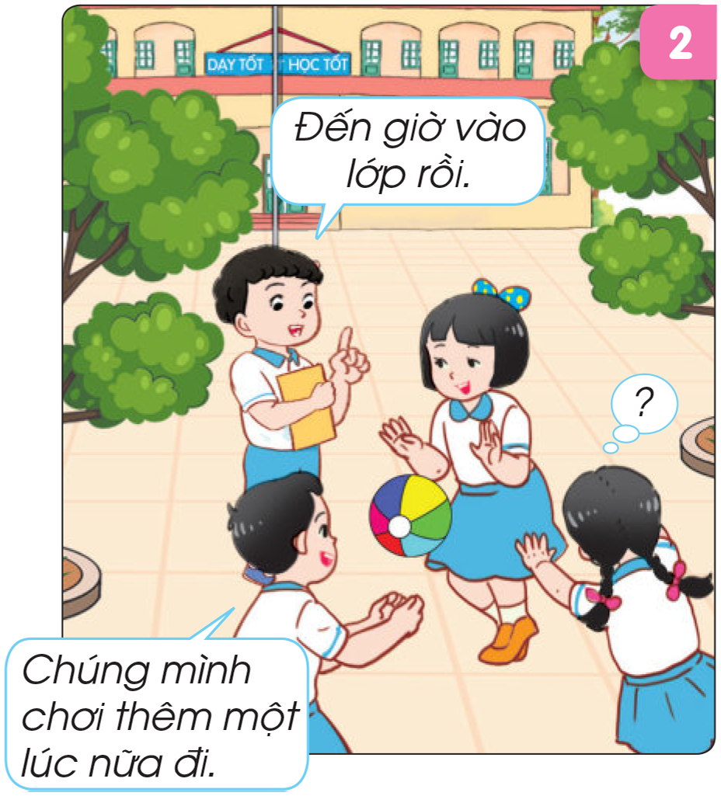
Tình huống 2
Ấn vào để xem video
Nam cùng các bạn đang chơi tung bóng rất vui thì tiếng trống báo hiệu giờ ra chơi kết thúc. Nam rất tiếc nên rủ các bạn chơi thêm một lúc nữa rồi mới vào lớp. Nếu em là bạn của Nam, em sẽ ứng xử như thế nào?

Slide 10

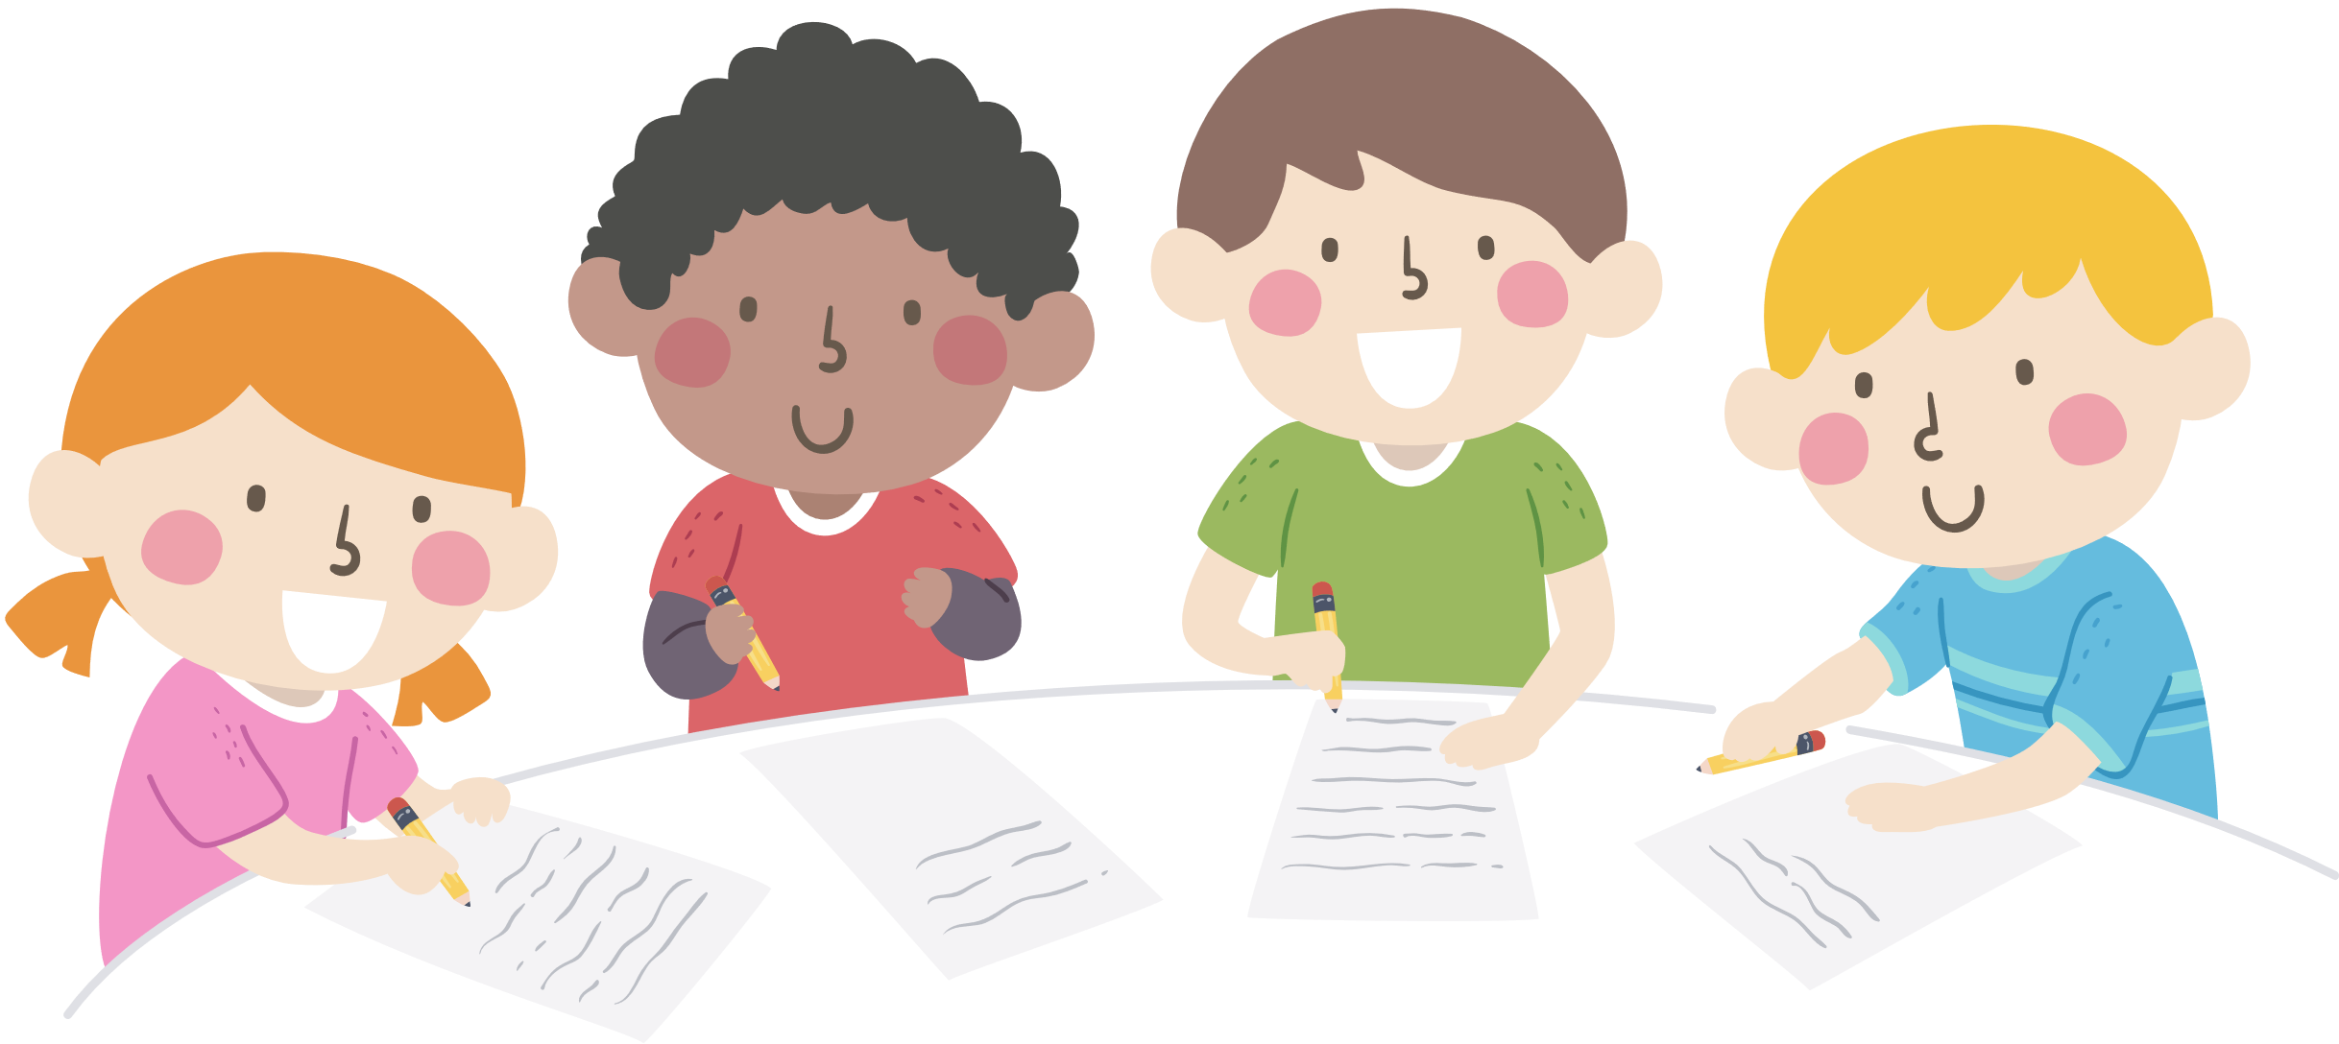
KẾT LUẬN
Các em cần thực hiện học tập và vui chơi điều độ, đúng giờ và đúng lúc để đảm bảo sức khoẻ và
mang lại kết quả học tập tốt hơn.

Slide 11


Hoạt động 2: Liên hệ và chia sẻ về những việc em nên làm trong giờ học, giờ chơi
Quan sát tranh SGK – tr31, thảo luận và trả lời các câu hỏi sau:
+ Hằng ngày, em được tham gia những
hoạt động học tập và vui chơi nào?
+ Em thường làm gì trong giờ học?
+ Em tham gia những hoạt động vui chơi nào trong giờ nghỉ?
Hoạt động cặp đôi

Slide 12
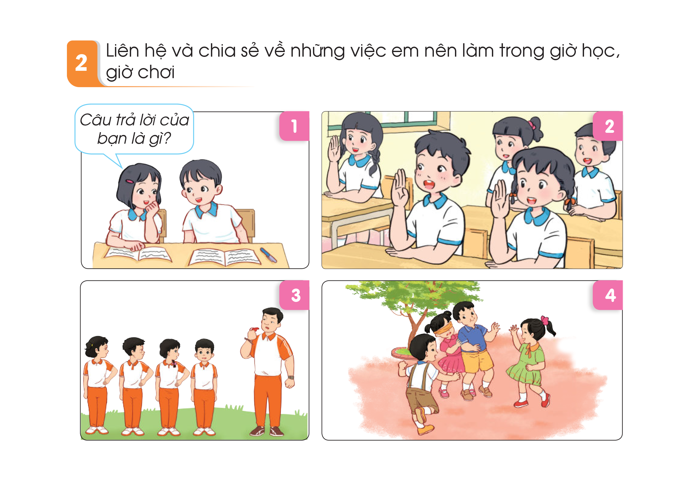

Slide 14
KẾT LUẬN
Trong giờ học, em cần hăng hái phát biểu, tham gia xây dựng bài; cùng hợp tác với các bạn trong các hoạt động nhóm, giúp đỡ bạn học tập để cùng tiến bộ. Những lúc nghỉ, em nên tham gia các hoạt động ngoài trời để cùng các bạn và
người thân rèn luyện sức khoẻ.

Slide 15
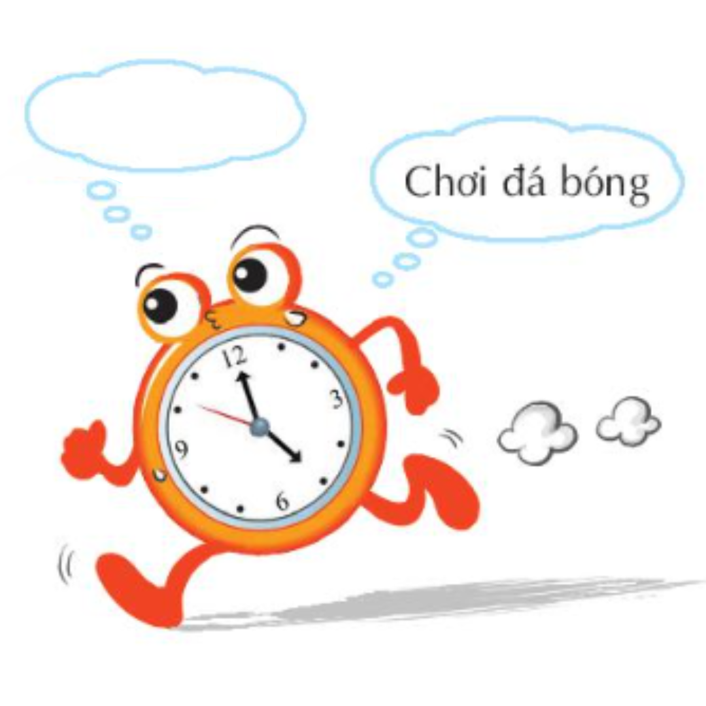
Hoạt động 3: Trò chơi “Giờ nào, việc nấy”
Hướng dẫn cách chơi:
5 giờ chiều
  - Các bạn học sinh đứng thành vòng tròn, giáo viên đứng giữa làm quản trò.
Chơi đá bóng

Slide 16
Hướng dẫn cách chơi:
  - Giáo viên gọi 2 đến 3 bạn học sinh cùng đứng vào giữa vòng tròn. Khi giáo viên hô thời gian (ví dụ: 6 giờ sáng, 8 giờ tối), các bạn học sinh làm các động tác tương ứng thể hiện việc mình làm vào thời gian đó. Các bạn hoc sinh khác sẽ đoán xem vào thời gian đó, bạn mình đã làm việc gì.
  - Giáo viên phỏng vấn nhanh các bạn tham gia trò chơi về thói quen học tập, sinh hoạt hàng ngày của mình. Ví dụ: Sau giờ học, bạn thường làm gì? Bạn có thích xem ti vi không? Bạn thường xem ti vi vào khoảng thời gian nào?

Slide 17
Hướng dẫn cách chơi:
  - Học sinh chơi thử với sự hướng dẫn của giáo viên, sau đó có thể chia thành các nhóm nhỏ và chơi theo nhóm nhỏ: Chia lớp thành 6 đội chơi.
  1 bạn làm quản trò, bạn này sẽ nêu các thời gian khác nhau trong ngày, ví dụ: 6 giờ 30 phút sáng, 12 giờ trưa; tất cả thành viên trong các đội phải diễn tả hành động, việc mình sẽ làm vào thời gian đó.

Slide 18
KẾT LUẬN
Mỗi bạn sẽ có những sở thích, thói quen vui chơi, thư giãn
khác nhau; phải làm những việc nhà khác nhau. Các em
chú ý sắp xếp các hoạt động đó với việc học tập vào những thời gian phù hợp.

Slide 19


Slide 20

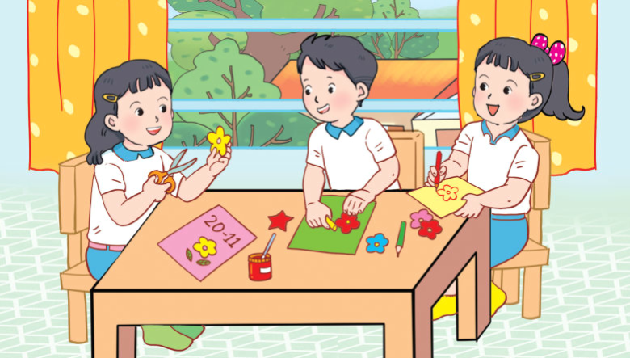
Sáng tạo theo chủ đề “Thầy cô của em”

Slide 21

Các nhóm chia sẻ về các ý tưởng sáng tạo một sản phẩm ý nghĩ để tặng thầy cô theo gợi ý:
Hoạt động nhóm
- Em sẽ làm món quà gì để tặng thầy cô nhân ngày Nhà giáo Việt Nam 20 – 11?
- Ý nghĩa của món quà đó là gì?

Slide 22


HƯỚNG DẪN VỀ NHÀ
Ôn tập lại kiến thức đã học trong chủ đề này.
Chuẩn bị nội dung bài học Tuần 12.

Slide 23

Notes:
https://www.youtube.com/@hoc1biet10

Slide 24


